Slide 1
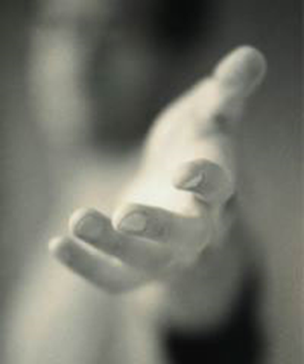
КОУ ВО «Бутурлиновская школа-интернат для обучающихся с ОВЗ»
МЕЖДУНАРОДНЫЙ ДЕНЬ ИНВАЛИДА
Подготовила:
Воспитатель Бойко Галина Ивановна

Slide 2
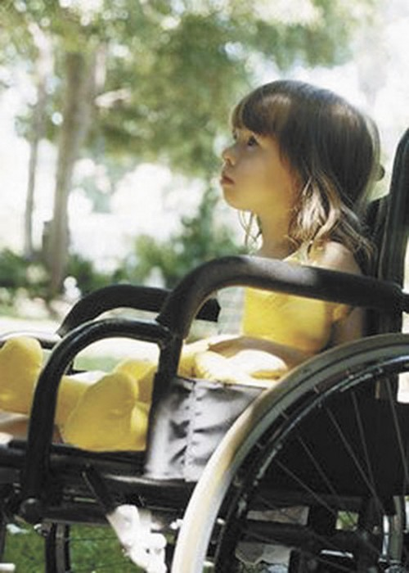
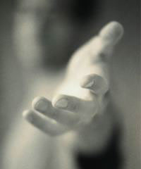
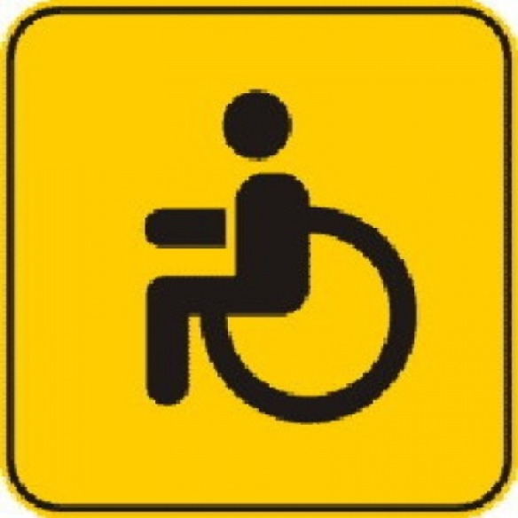
3 декабря – Международный день инвалидов

Slide 3

Инвалиды – люди с ограниченными возможностями, у которых навсегда или на длительный срок нарушены какие-то важные функции организма. Инвалидность дается людям для того, чтобы с помощью социальных льгот, выплат и других мер сделать их жизнь лучше и приблизить к жизни людей, у которых все функции в норме.
Люди с ограниченными возможностями нуждаются в помощи и поддержке здоровых людей. Ведь многие становятся инвалидами по трагической случайности.
Каждому из нас хочется жить полной жизнью, общаться друг с другом и узнавать новое, и у каждого из нас есть свои особенности. Люди с ограниченными возможностями - такие же люди, как и любой из нас. Они почти ничем не отличаются, только носят очки с толстыми линзами, слуховой аппарат, используют вспомогательную технику для передвижения, специальные книги для чтения, принимают определённые медицинские препараты или ограничены в приёме некоторой пищи и т.д. И для общения или совместной деятельности с этими людьми требуется соблюдение некоторых правил. Об этом мы сегодня и будем говорить.

Slide 4
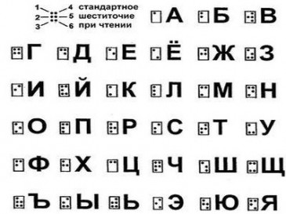
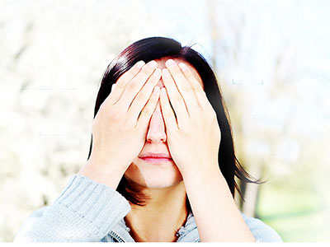
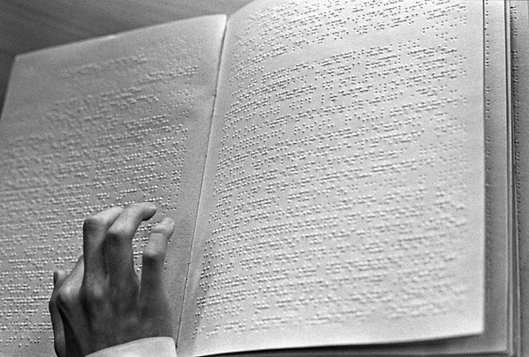
Нарушение зрения. Слепота.
Средства для улучшения жизни:
шрифт Брайля, используемый в надписях и книгах
аудиокниги

Slide 5
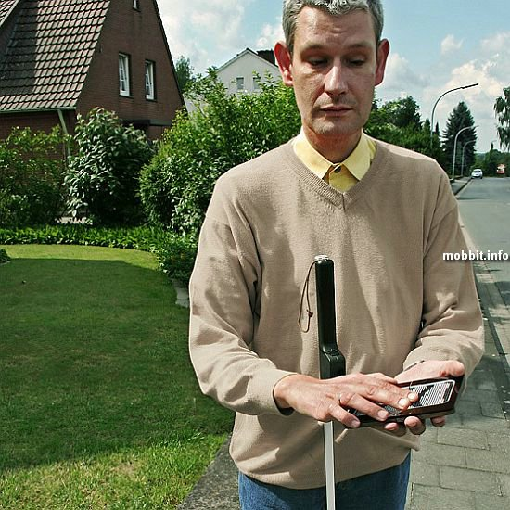
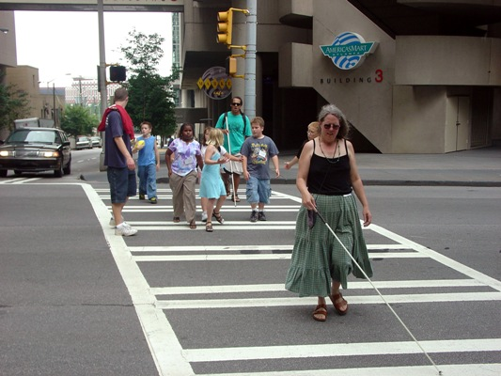
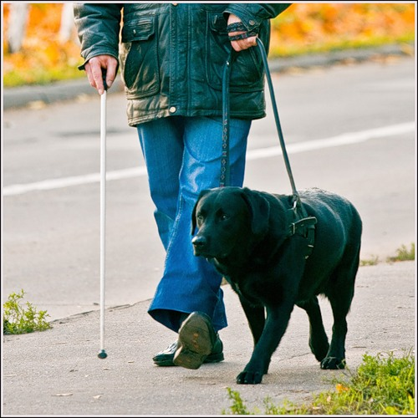
- трости
собаки-поводыри
звуковые светофоры
рельефное мощение улиц

Slide 6
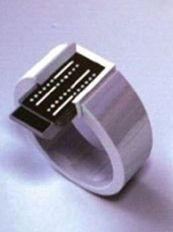
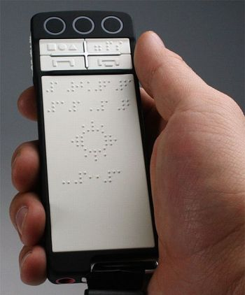
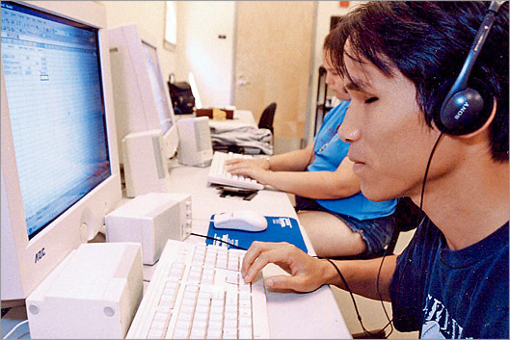
специальные клавиатуры, дисплеи, часы (звуковое сопровождение)
сенсорные телефоны

Slide 7
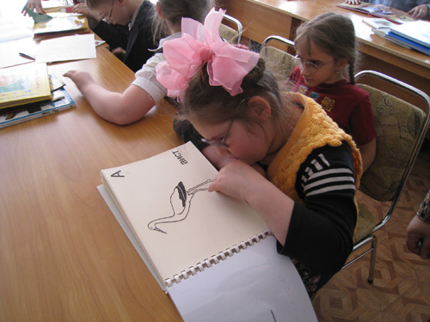
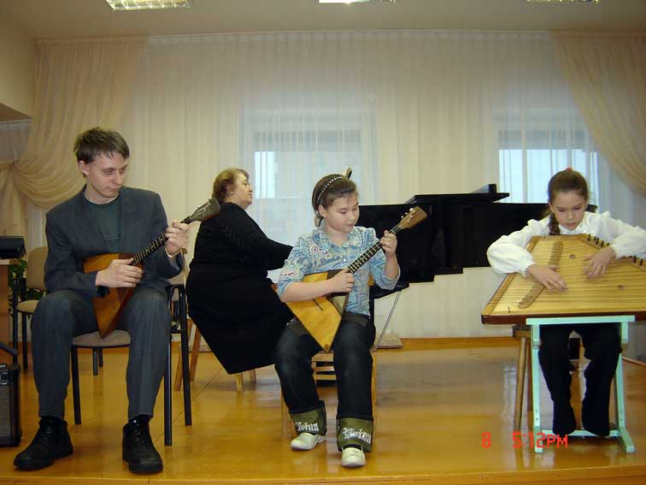
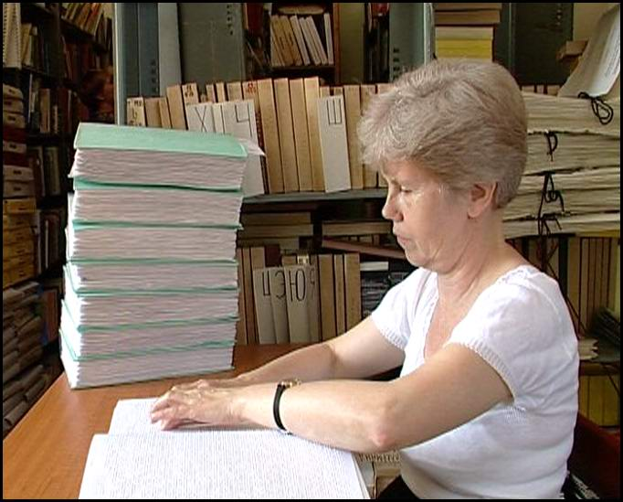
Учеба.
Существуют специальные учебные заведения для слепых и слабовидящих: общеобразовательные, профессионально-технические школы, музыкальные училища, школы массажистов и др.
Слепые «видят» пальцами, они читают и пишут по рельефной системе Брайля.
Работа.
Работа на телефоне (диспетчер) и руками (на производстве, массаж, музыка). В числе изделий, создаваемых слепыми на специальных учебно-производственных предприятиях ВОС, медицинские инструменты, электро- и радиотехнические детали, детали для автомашин и сельскохозяйственной техники и др.

Slide 8
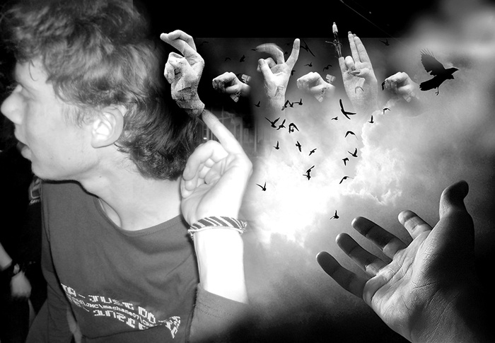
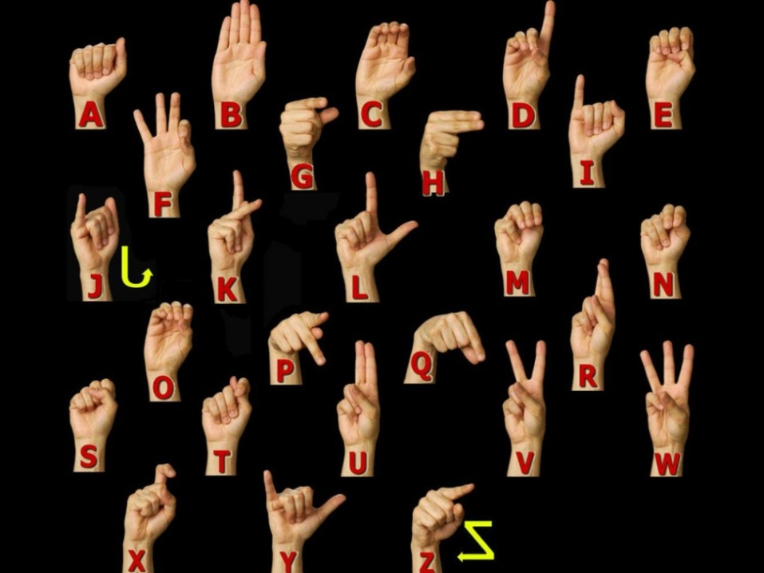
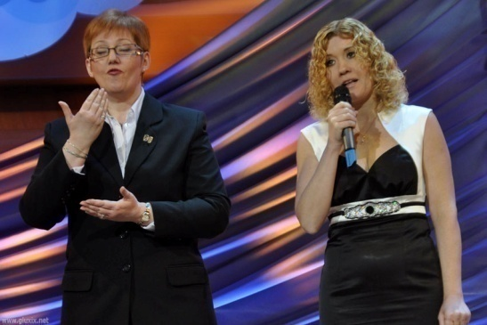
Нарушение слуха и отсутствие речи – глухонемота.
Средства для улучшения жизни:
- слуховые аппараты
язык жестов
ТВ: сурдоперевод и титры

Slide 9
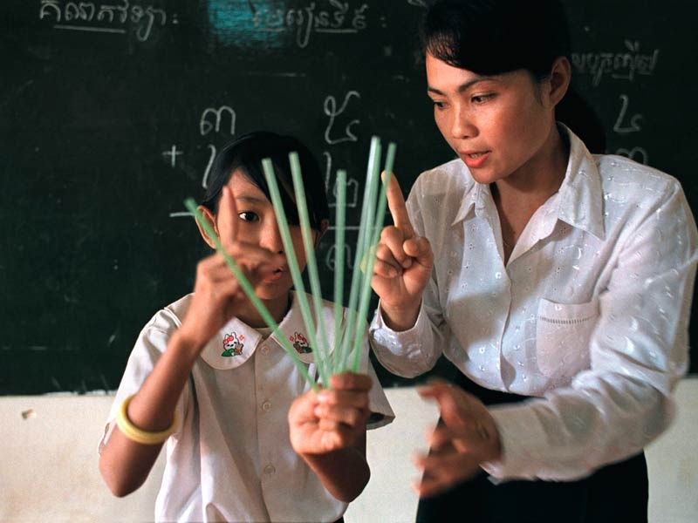
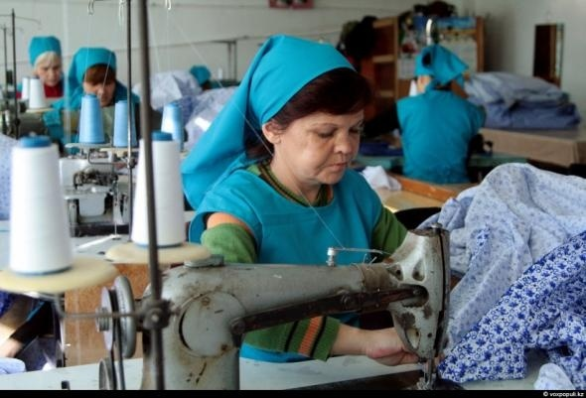
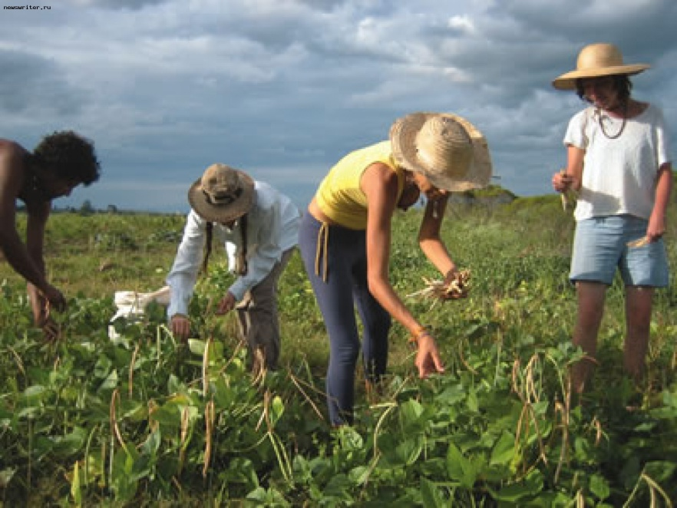
Учеба.
Специальные школы для глухонемых.
Работа.
Ручная работа используется на производстве, в ремеслах, в сельском хозяйстве, там, где не требуется большого количества общения (например, парикмахер, швея, художник, монтажник)

Slide 10
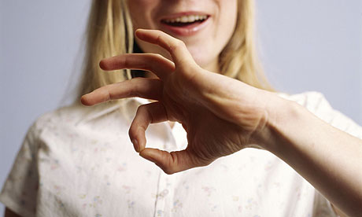
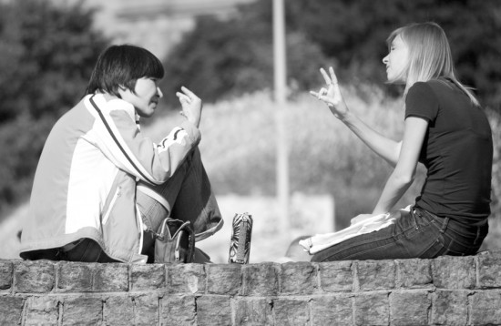
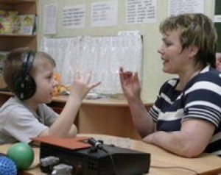
Для общения с теми, кто плохо слышит/не слышит нужно всегда смотреть прямо в лицо и говорить не спеша, они отлично читают по губам.

Slide 11
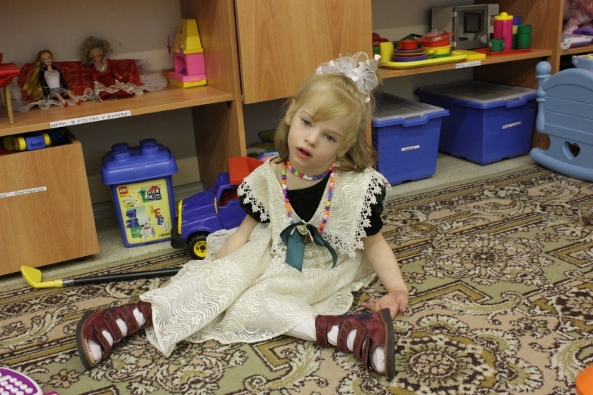
Детский церебральный паралич.
Поражение нервной системы в период рождения (до или после), при котором нарушена координация движений (возможны также нарушения зрения, речи и умственного развития).
ДЦП- не наследственное заболевание. Многие дети боятся общаться со «странными» детьми, но бояться нечего – ДЦП никогда нельзя заразиться или заболеть.

Slide 12
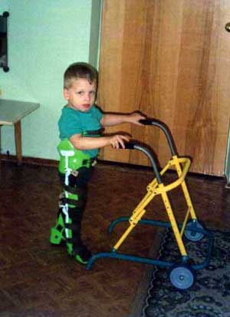
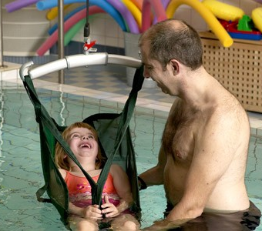
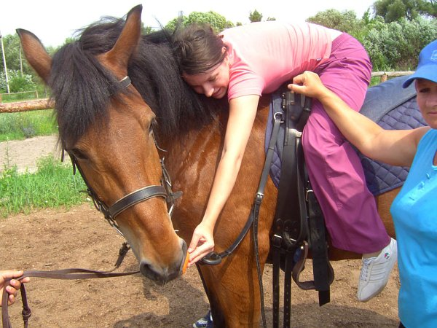
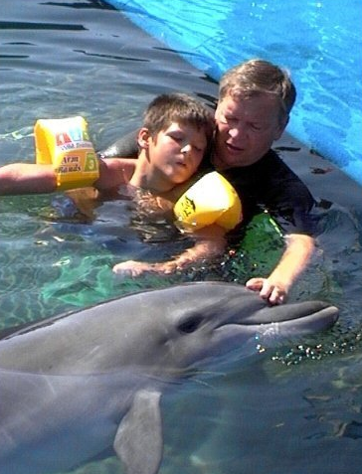
Для лечения применяют:
-массаж
-физиопроцедуры
-ортопедические аппараты
-специальную обувь и лангеты
лечебную физкультуру
развивающие занятия, логопедию
лекарства
иппотерапию, дельфинотерапию

Slide 13
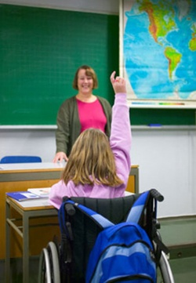
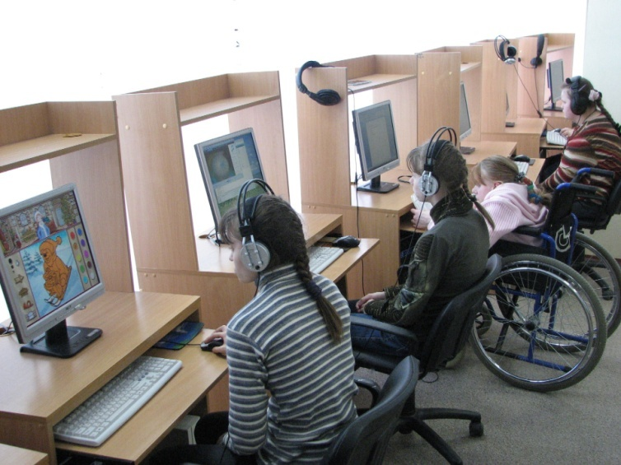
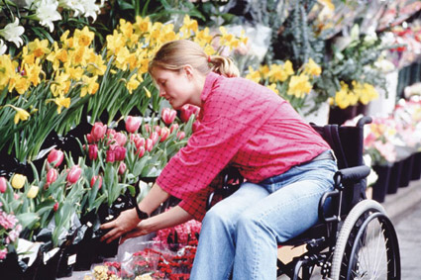
Учеба.
Дети с ДЦП обучаются в специальных учебных заведениях или обычных школах.
Работа зависит от вида и сложности ДЦП. Во многих случаях ДЦП не является препятствием к получению желаемой работы .

Slide 14
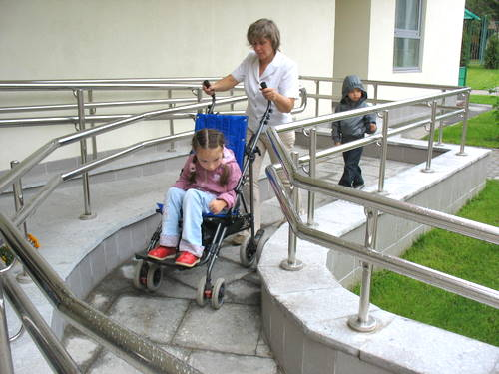
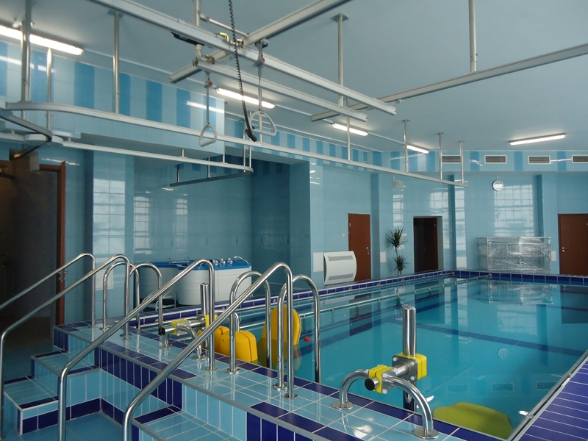
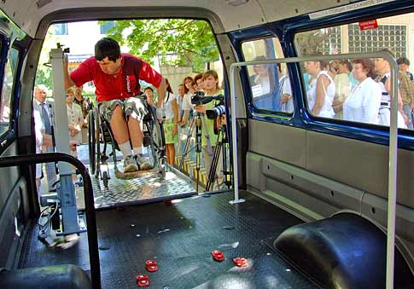
Повреждения позвоночника и опорно-двигательного аппарата.
Средства для улучшения жизни:
- инвалидные коляски, ходунки
пандусы в общественных местах, подъездах, переходах
специальные подъемники (транспорт, бассейн)

Slide 15
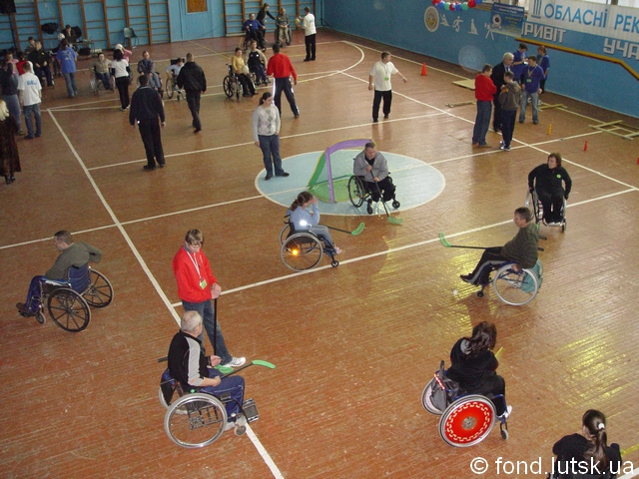
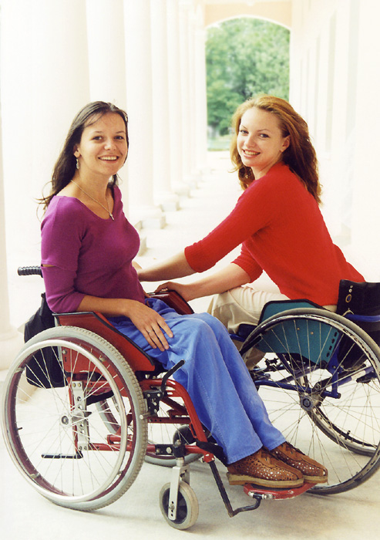
Многие колясочники ведут активный образ жизни.
Они могут учиться в общеобразовательных учебных заведениях либо в интернатах. А работать там, где позволяют их физические возможности.

Slide 16
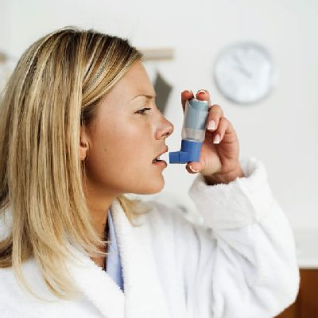
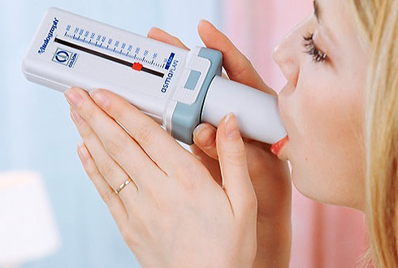
Существуют такие хронические заболевания, тяжелые формы которых приводят к инвалидности. Но при соблюдении определенного режима и своевременном приеме лекарств эти люди могут вести полноценную жизнь, ничем не отличающуюся от жизни здорового человека.
Например,
Бронхиальная астма тяжелой степени – хроническое воспаление бронхов, при котором нарушается нормальное дыхание.

Slide 17
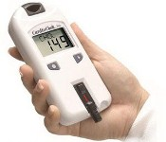
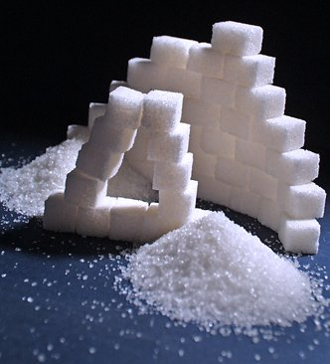
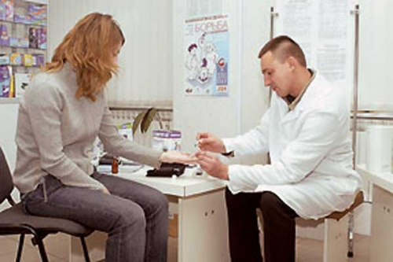
Сахарный диабет тяжелой формы – нарушение обмена веществ в организме из-за повышенного содержания сахара в крови и нарушение биологического действия инсулина.

Slide 18
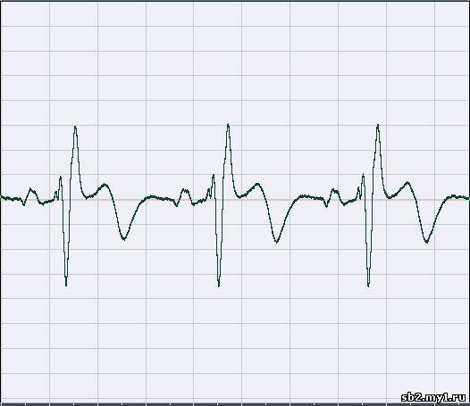
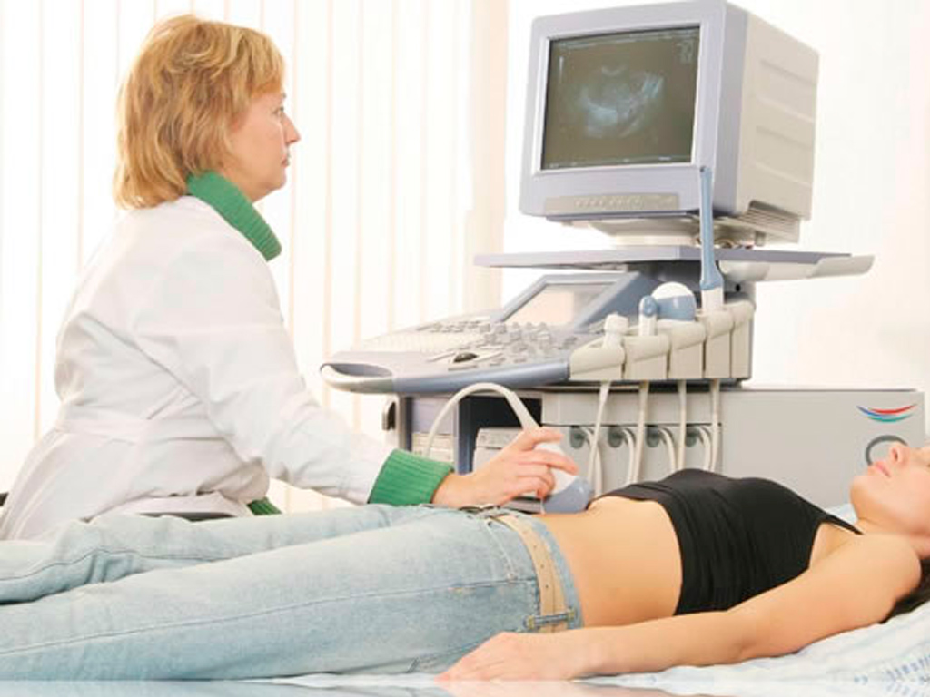
Врожденный порок сердца тяжелой формы – нарушение строения сердца, вызывающее ограничения жизнедеятельности.
И другие…

Slide 19
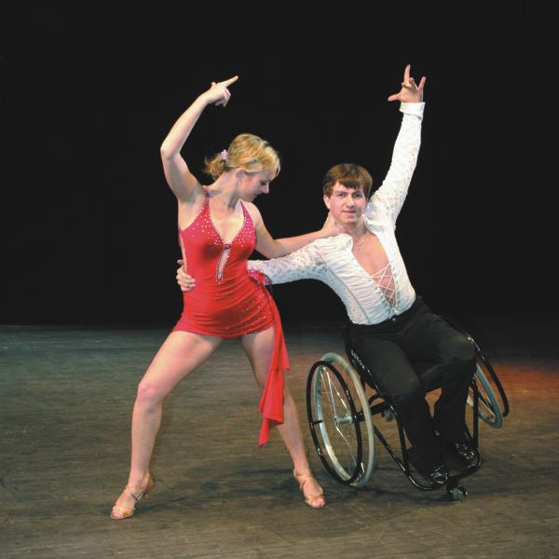
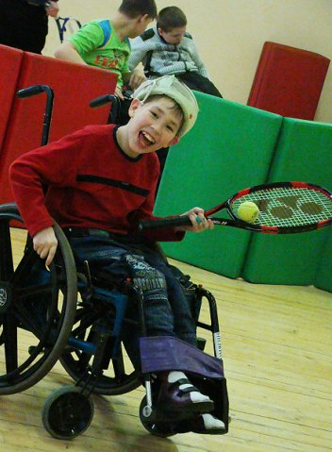
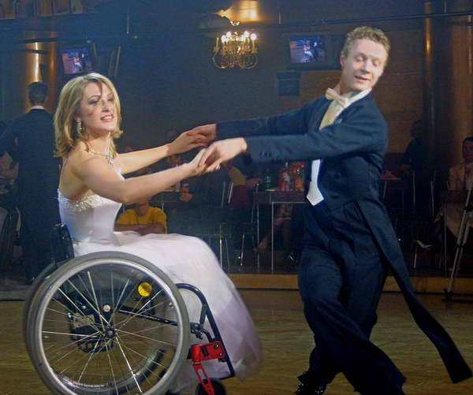
Любое из перечисленных заболеваний является испытанием для человека, но оно также тренирует силу воли и учит ответственности за себя и своих близких, что часто помогает добиться в жизни успеха.
Как известно, у людей с плохим зрением обострены другие чувства, обычно, слух. У людей с ДЦП и глухонемых часто обнаруживаются способности к творчеству.
Люди с инвалидностью могут ходить в школу, иметь работу, жениться, поддерживать семью и жить в собственном доме. Они могут быть ограничены физически, но они безграничны в своих способностях, талантах и стремлении к самовыражению. Благодаря огромной силе духа и воли, эти люди могут добиться успехов в самых разнообразных сферах: науке, бизнесе, художественном творчестве, искусстве, спорте.
Очень часто люди с ограниченными физическими возможностями могут достигнуть большего, чем совершенно здоровые люди. Уже много лет проводятся различные спортивные соревнования для инвалидов и специальные Олимпийские игры. И инвалиды-спортсмены часто показывают результаты, которые далеко не каждый здоровый человек может достичь даже упорными тренировками!

Slide 20
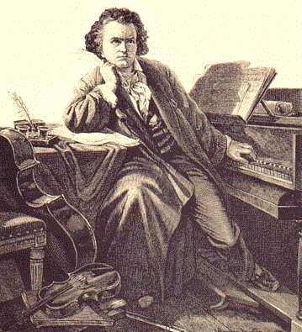
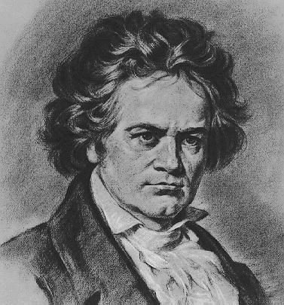

Вот примеры людей, которые, несмотря на свое заболевание, достигли в жизни больших успехов.
Людвиг Ван Бетховен – выдающийся немецкий композитор, потерявший слух.

Slide 21



Слепые музыканты:
Джордж Ширинг — английский музыкант, композитор и виртуоз фортепиано,
Андреа Бочелли— итальянский оперный певец,
Диана Гурцкая - российская эстрадная певица.

Slide 22




Российские актеры Юрий Никулин и Михаил Боярский,
Американский писатель Эрнст Хемингуэй,
Знаменитый американский рок-певец Элвис Пресли,
Всемирно известный американский изобретатель Томас Эдисон,
Великий русский певец Федор Шаляпин,
известные деятели науки и культуры
с сахарным диабетом.

Slide 23



Параолимпийские игры.
Кроме Олимпийских игр есть еще и «Олимпиада номер два» – Параолимпиада. Это спортивные соревнования между инвалидами и спортсменами с ограниченными физическими возможностями

Slide 24





Параолимпийские виды спорта.
Легкая атлетика. Велосипедный спорт. Фехтование. Дзюдо. Тяжелая атлетика. Стрельба из лука. Лыжный кросс. Хоккей с шайбой.

Slide 25

Футбол. Настольный теннис. Баскетбол . Регби . Волейбол. Теннис . Выездка. Плаванье.

Slide 26

Параолимпиада-2010 в Ванкувере: российские спортсмены принимали участие в в лыжных гонках, биатлоне и горных лыжах.
По итогам игр сборная России заняла II общекомандное место, завоевав 12 золотых, 16 серебряных и 10 бронзовых медалей.

Slide 27


3 декабря – Международный день инвалидов
Цель, ради которой этот день был провозглашен, – полное и равное соблюдение прав человека и участие инвалидов в жизни общества. Для защиты прав и интересов инвалидов созданы сообщества – ВОИ, ВОС, ВОГ.
К сожалению, жизнь инвалидов продолжает оставаться очень трудной. Пока в России есть еще множество проблем, которые лишают инвалидов возможности вести полноценный образ жизни и изолируют их от общества, оставляя один на один со своим несчастьем.
Люди с ограниченными возможностями не просят проявлять к ним жалость. Они считают себя равноправными членами общества, хотя и нуждаются иногда в помощи окружающих людей.
Существует золотое правило: прежде, чем сделать что-либо для такого человека, нужно спросить, нуждается ли он в Вашей помощи. Таким образом, оказывается уважение его личной свободе.

Slide 28

Что мы можем сделать, чтобы мир стал лучше ?
Главное, необходимо помнить: инвалидом, к сожалению, может стать каждый! Инвалид – такой же человек, как и все, только жить ему гораздо труднее, чем человеку здоровому! Лишь доброта и участие спасут мир!

